Slide 1
OMX → Doosan M1013 전이
Isaac Sim 트랙 B 1일차 — 에셋 검증부터 정책 물리 실행 성공까지
2026-08-20 · 이채원 (한국생산기술연구원 현장실습)

Slide 2
오늘의 한 장 요약
▪ 배경: M1013 실물 도착까지 ~1달 → 그 전에 Isaac Sim 으로 전이 파이프라인 전체를 구축·검증
▪ 결과: OMX 시연 159ep → M1013 관절 데이터셋 → ACT 학습 → 정책이 시뮬 물리에서 실제로 큐브를 집어 옮김 (놓기 오차 7.8mm)
▪ 핵심 결정 ① 독립 IK — MoveIt/ROS 없이 자체 DLS 구현 → 159ep 변환 수십 분 → 5.9초
▪ 핵심 결정 ② 손목 45° 보정 — “그리퍼는 일자로 달자” 결정이 특이점 여유 10°→50° + 파지 실패까지 동시 해결 (오늘의 MVP)
▪ 트러블슈팅: 35mm 큐브 파지 실패 12회 → 원인 3겹 규명(테이블 관통 / 빔 길이 / 측면 스윕 플라우) → 손목 보정으로 종결
IK 셀프테스트 | 변환 | 학습 loss | open-loop 관절오차 | GT 물리재생 | 정책 물리재생
1000/1000 (≤0.1mm) | 159/159, 5.9s | 0.054 (100k) | 0.62° (TX90 의 절반) | 6/8 성공 | 성공 · 7.8mm
OMX→M1013 · 2026-08-20 · 1일차 요약

Slide 3
전체 파이프라인 — 본선(전이 사슬)과 비계(Isaac Sim)
▪ 본선 (데이터가 흐르는 길)
OMX 시연
v5 EE 159ep (실측)
기구학 변환
Umeyama+오프셋
+TCP+손목45°+IK
M1013 데이터셋
v6 joint 76,345fr
ACT 학습
100k, loss 0.054
(도착 후) 실기
+ v7 이어학습 30~50ep
▪ 비계 (Isaac Sim — 사슬의 단계가 아니라 검증·리허설 도구)
배치 스윕 검증
54후보→d 확정
특이점·충돌 검사
min|q5| 49.7°
물리 파지 검증
GT 6/8 성공
정책 rollout 실행
7.8mm 성공
(선택) 렌더 증강
co-train A/B 로 결정
단계 | STEP 1 IK·배치 | STEP 2 데이터셋 | STEP 3 물리재생 | STEP 4 학습 | STEP 5 closed-loop | STEP 6 실기(v7)
상태 | 완료 ✓ | 완료 ✓ | 완료 ✓ | 완료 ✓ | 다음 | 로봇 도착 후
▪ 왜 이 구조: 프로젝트 주제 = 시연 자산 재사용 (타겟 로봇에선 30~50ep 이어학습만으로 완성 목표)
▪ 사슬 최소화 원칙: sim 학습 데이터 투입(co-training)은 closed-loop A/B 로 이득이 증명될 때만 채택
본선은 2단(변환+이어학습)으로 유지 — sim 은 검증용 기본, 학습용은 조건부

Slide 4
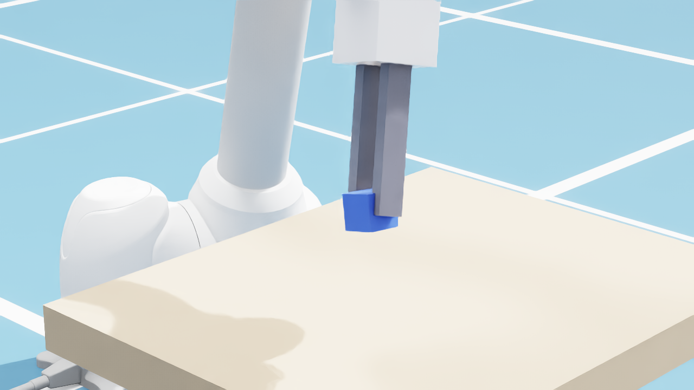
Isaac Sim — 오늘 한 것 · 앞으로 해볼 수 있는 것
▪ 오늘 한 것
– m1013.usd 로드 검증 (관절 리밋 실스펙 일치)
– 씬 구축: 로봇+테이블(z=0.375m)+35mm 큐브+LEHR 근사 그리퍼 (USD 물리 프리미티브 직접 조립)
– GT/정책 궤적 30Hz 물리 재생 (PhysX 60Hz, position drive)
– 성공 자동판정 + 영상 렌더 + GUI 실시간 관람 모드
– 파지 접촉물리 디버깅 (갭 실측·핑거 궤적 기록·기하 분석)
▪ 앞으로 해볼 수 있는 것
– 손목캠+정면캠 추가 → closed-loop (정책이 sim 영상을 보고 실시간 제어) ← 다음 단계
– 159ep 재렌더 → ‘M1013 외형’ 학습 데이터 → co-training A/B (시각 도메인 갭 공략)
– 도메인 랜덤화 (조명·질감·카메라 지터)
– 합성 에피소드 증폭 — pick/place 랜덤 샘플 + 자동 성공판정 필터
– Isaac Lab 강화학습 (잔차 보정) — 장기 카드
스냅샷: 정책 재생 중 운반 장면 (sim_out/frames_straight_ok)

Slide 5
사전 M1013 에셋 검증 — 임포트가 필요 없었다
▪ Isaac Sim 5.1.0 로컬 설치 확인 (/home/kim/isaacsim, RTX 5070 Ti 16GB)
▪ doosan-robot2 (humble) 클론 → dsr_description2/usd/m1013.usd 가 동봉돼 있어 URDF 임포트 불필요
▪ 헤드리스 로드 검증: articulation 정상, 관절 리밋 = 실스펙 (±360°, J3 ±160°)
▪ 함정: urdf/m1013_isaac_sim.urdf 는 리밋 축소(J1 ±120°) + 0.45m 받침대 → IK/변환은 표준 m1013.urdf 사용
▪ FK 스모크: 수평 리치 1.3005m = 공식 1300mm 일치 · 링크/조인트 명명 TX90 과 동일 규약 → v6 파이프라인 이식 용이
▪ 실기 대비: doosan-robot-isaac-driver (두산 공식 CuRobo RT 제어) 존재 — v7 단계 후보
소요: 오전 ~1시간 (검증까지)

Slide 6
STEP 1a 독립 IK 솔버 — m1013_kin.py
▪ 알고리즘: 적응감쇠 DLS(감쇠최소제곱) 반복 IK — 자코비안 기반, λ 를 오차에 비례시켜 특이점 근방 안정화
▪ 체인 규약 (TX90 convert_v6 계승): 직전 해 시드 → 2π 등가각 접기 → 90° 초과 브랜치 거부 → 섭동 6종+무작위 6종 재시도
▪ 검증: 과제형 포즈 1000/1000 수렴 (≤0.1mm/0.06°) · 전역 무작위 999/1000
항목 | 대안 (TX90 방식) | 채택 (자체 구현) | 선택 이유
IK 백엔드 | MoveIt /compute_ik (KDL) | 적응감쇠 DLS + 시드체인 | ROS 의존 제거
159ep 변환 시간 | 수십 분 (서비스 왕복) | 5.9초 | 반복 실험 가능
재현성 | 무작위 재시작 (비결정) | 결정론적 | 디버깅·고정점 보정 가능
Isaac 연동 | 컨테이너 밖 별도 | 동일 파이썬에서 직접 | 일관성
m1013_kin.py — FK/자코비안/DLS/orient_corr(손목보정) 포함, 단독 실행 시 셀프테스트

Slide 7
STEP 1b 작업 사각형 배치 스윕 — sweep_m1013.py
▪ 왜: OMX 사각형(241×361mm)을 어디 둘지가 도달성·특이점·자기충돌을 좌우
▪ 방법: 오프셋 54후보(6×3×3 격자) × 8ep 선별 → 통과 후보만 159ep 전체 재검증 → min|q5|·J3 여유·Δq 채점
▪ IK 에 충돌검사가 없으므로 상위 후보는 별도 기하검사 (팔꿈치/손목/TCP 의 베이스 기둥 접근·테이블 하강) → 점수 1위가 아닌 균형점 채택
▪ 최종: d = (+0.05, −0.15, +0.10) m — 53/54 통과, min|q5| 49.7°, J3 여유 67.6°, 기둥 여유 0.63m
▪ 참고: TX90 은 28곳 중 1곳만 통과했었음 → 리치 1.3m 의 여유 실감
결과 기록: m1013/sweep_result_wrist45.json (이전 2회 스윕 json 도 보존)

Slide 8
STEP 2 v6-M1013 관절 데이터셋 — convert_v6_m1013.py
변환 규약 | 값 / 방식 | 근거
평활 | 7프레임 이동평균 | 시연 지터 저역 필터 (TX90 동일)
앵커 IK | 6Hz + 30Hz 관절 선형보간 | 전 프레임 IK 는 특이점 드리프트 (TX90 실측)
state 정의 | state[t] = action[t−1] | OMX 측정 지터 배제 (완전 추종 가정)
TCP | 0.12 m (잠정 — 실물 실측 후 갱신) | OMX 접근 틸트 44° → 무시 시 수평 84mm 오차
손목 보정 | R' = R_data @ A (45°) | 일자 장착 + 특이점 탈출
오프셋 | (+0.05, −0.15, +0.10) m | 스윕 + 기하검사
▪ 결과: 159/159 · 프레임당 최대 관절이동 2.94° (임계 30°) · TCP FK 역검증 ≤4.85mm/1.03° · kNN 다봉성 0/4770 · 5.9초
▪ VLA 대비: tasks.jsonl 자연어 교체 — “Pick up the blue cube and place it in the place zone.” (컨테이너 lerobot 에 smolvla 포함 → 추후 파인튜닝 가능)
▪ 데이터셋: dlcodnjs/m1013_act_pick_and_place_v6_joint (159ep / 76,345fr, lerobot 로드 검증)
재생성 절차: convert(6초) → knn → 컨테이너 assemble — TCP/오프셋 변경 시 1분

Slide 9
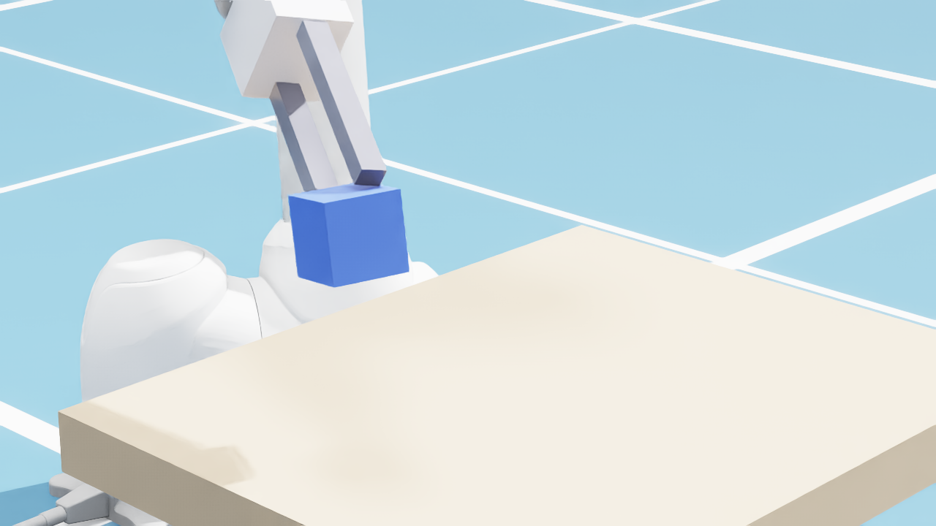
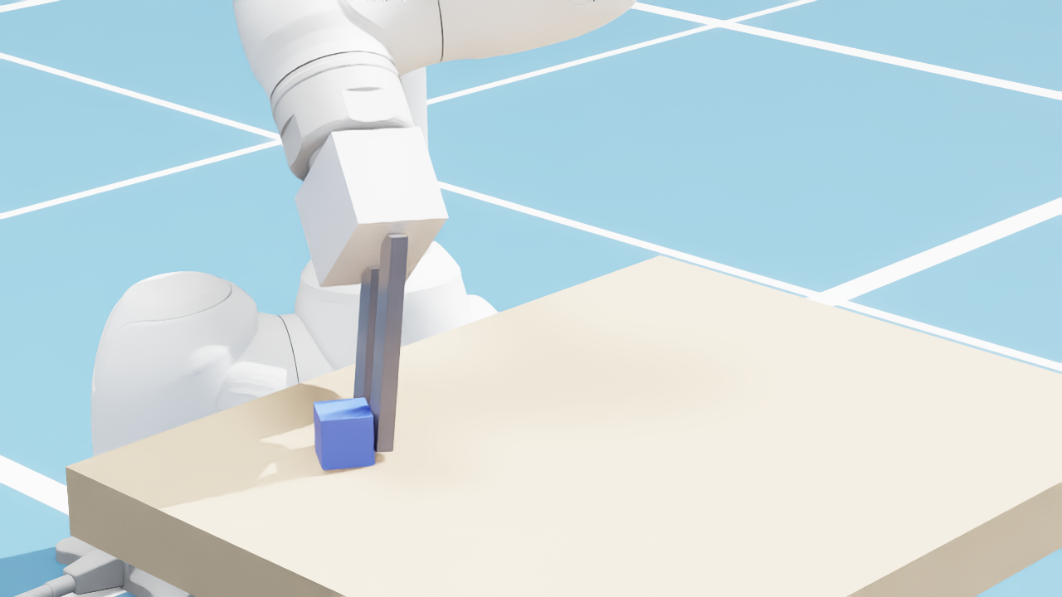
STEP 3 Isaac 씬 구성 — 기하 발견 3가지
▪ 발견 ① v5 의 ‘테이블 높이’ = 상판이 아니라 집는 순간 손목 기준점 높이 → 실물 상판은 z=0.3746m, 기준점은 그 위 ~10cm (OMX 핑거 길이만큼)
▪ 발견 ② 접근 틸트로 큐브 실위치는 기준점에서 수평 ~7cm 비낌 → 회전행렬로 핑거끝 위치 계산해 배치
▪ 발견 ③ 큐브 실측 35mm (사용자 정정 — 내 눈대중 6cm 오류). 이 정정이 파지 난이도를 크게 올림
▪ 그리퍼: LEHR 대역을 박스 프리미티브로 조립 — 본체 + 평행 핑거 2개 (PrismaticJoint + position drive), 개폐는 그리퍼값 [−0.02, 0.695] 를 개구폭에 선형 매핑
▪ 6cm 구성으로 pick&place 전 과정 물리 성공 (놓기 48mm) → 파이프라인 건전성 먼저 확인
위: 6cm 성공 장면 · 아래: 35mm 실패 장면 (빈손으로 닫힘, 큐브는 옆에 밀려남)

Slide 10
트러블슈팅 35mm 파지 실패 12회의 기록 (1/2)
# | 시도 | 결과 / 밝혀낸 것
1 | 6cm 구성에 35mm 만 적용 | 실패 — 접촉 밴드 부족
2 | 핑거 연장(팁=테이블+12mm) + 닫힘 개구 축소 | 실패. 갭 실측 로깅 도입 → 핑거가 목표보다 8mm 밀림 발견
3 | 테이블-큐브 마찰 분리(2.0→0.6) + 유연접촉 | 실패. 큐브 정렬 차단 문제는 개선
4 | 열림 개구 100→70mm | 실패. 밀림 방향 데이터 확보
5 | 고정점 반복 배치 보정 (결정론적 sim 활용) | 닫힘 시점 오차 0.2mm 수렴 — 그래도 안 들림 → 위치 문제 아님을 증명
6 | 핑거 팁 상향(+22mm, 모서리 관통 회피) | 테이블 관통 해결. 그러나 큐브 위 3mm 허공에서 닫힘
7 | 45° 꺾인 어태치먼트 (파지 시 빔 수직화) | 기하 개선. 빔 길이 재측정 필요(0.148m) 발견
진단 도구: 갭 실측 로깅 · 핑거 궤적 npz + 오프라인 기하 분석 · 클로즈업 슬로모션 영상

Slide 11
트러블슈팅 근본 원인과 해결 (2/2)
# | 시도 | 결과
8 | 빔 길이 실측 기반 0.148m | 접촉 재개 — 그러나 52mm 밀어냄
9 | 그리퍼 개폐 지연 (−8프레임) | 실패. 타이밍 문제 아님
10~12 | 좁은 날(30→12mm)·배치 재보정 등 | 밀림 감소했으나 여전히 실패
▪ 근본 원인 (기하 분석으로 확정): 접근의 수평 이동 방향이 그리퍼 슬롯 개구와 거의 수직(내적 0.13) → 패들 옆면이 큐브를 불도저처럼 쓸어냄
▪ 실물 OMX 가 됐던 이유: 폼 큐브가 눌리며 슬롯 안으로 ‘팝인’ — 강체 근사가 재현 못 하는 부분
▪ 검토한 해법: PhysX FEM 소프트바디 (폼 재현) — 정공법이지만 복잡
▪ 실제 해법: 손목 45° 보정 (다음 장) — 접근 기하 자체를 바꿔 문제를 소멸시킴. 소프트바디 불채택
▪ 실물 시사점: 어태치먼트 접촉면은 연질(TPU/폼 패드) 권장 — 강체 팁은 같은 실패 위험
실패 과정 영상: sim_out/grasp_fail_35mm.mp4 (슬로모션) — 문제 이해·발표용

Slide 12
핵심 전환점 — 손목 45° 보정 (오늘의 최고 결정)
▪ 발단: “그리퍼는 흔한 코봇처럼 플랜지에 일자로 달고 싶다” (사용자 요구)
▪ 방법: OMX 접근축(로컬 [0.705,−0.027,0.708], 45°)을 상수 회전 A 로 상쇄 — 플랜지 목표 = R_data @ A. 6자유도 M1013 은 손목이 45° 를 대신 돔
▪ 효과 ① 파지 시 플랜지 세계 수직(±11°) → 일자 장착 + 일자 어태치먼트
▪ 효과 ② min|q5| 10°→49.7° — 기울인 손목이 내내 특이점 옆이었음. TX90 부터의 고질병 소멸
▪ 효과 ③ 수직 하강 접근 → 플라우 소멸 → 35mm 파지 첫 시도 성공
▪ 정당성: 전 프레임 동일 상수 회전 = 관측-액션 일관성 유지 (TX90 tool 90° 보정과 동류)
▪ 대가: 데이터셋 재생성 + 학습 재시작 (1시간 학습분 폐기) — 결과가 압도
지표 | 보정 전 | 보정 후
min|q5| (특이점 여유) | 10.5° | 49.7°
프레임당 최대 Δq | 5.1° | 2.9°
35mm 파지 (GT) | 실패×12 | 5.5mm 성공
접근 중 큐브 밀림 | 30~50mm | 4mm
정책 물리 실행 | ― | 7.8mm 성공
성공 영상: sim_out/replay_35mm_success.mp4

Slide 13
알고리즘/방법 선택 총괄 — 시도 vs 채택
문제 | 후보 (시도/검토) | 채택 | 이유
역기구학 | MoveIt /compute_ik | 적응감쇠 DLS + 시드체인 | 의존 제거·5.9초·결정론
배치 결정 | 단일 기준 최적화 | 2단계 격자 스윕 + 다기준 + 기하검사 | IK 무충돌검사 보완, 균형점
파지 자세 | 45° 꺾인 어태치먼트 (HW 보정) | 손목 45° 보정 (SW 보정) | 특이점 해결 겸, 표준 장착
폼 접촉 | PhysX FEM 소프트바디 | 불채택 (손목 보정으로 불필요) | 복잡도 회피
큐브 배치 | 해석 계산 → 고정점 반복 보정 | 수직 파지 후 해석 계산으로 충분 | 높이-수평 결합 소멸
그리퍼 제어 | 이진 개폐 | 연속 개구 매핑 | 원본 개폐 타이밍 보존
학습 | (sim RL 검토) | ACT 모방학습 (joint 출력) | 시연 보유 시 정석, RL 은 장기 카드
각 선택의 상세 근거는 해당 STEP 슬라이드 참조

Slide 14
STEP 4 ACT 학습 + 평가 — TX90 대비 전 지표 개선
지표 | TX90 v6 (기존) | M1013 v6 (오늘)
학습 | 100k, loss 0.052 | 100k, loss 0.054 (2.8h)
open-loop 관절오차 | 0.93~1.55° | 0.62~0.67°
그리퍼 일치율 | 96.8~99.2% | 95.5~99.7%
청크 경계 연속성 | 점프 30.5° (필터 필요) | 최대 4.7° — 문제없음
정책 궤적 물리 실행 | (RViz 시각화까지) | Isaac 물리 성공 7.8mm
▪ 개선 원인 추정: 손목 보정 → 특이점에서 먼 부드러운 궤적 → 배우기 쉬운 액션 분포
▪ GT 일괄 물리재생 (8ep): 6/8 성공 (오차 2.1~10.8mm). 실패 ep80·158 = 파지 미성립 → 후속 분석
▪ 평가: 컨테이너 /root/eval_m1013_v6.py · 예측 /root/policy_rollouts/
체크포인트: 컨테이너 /root/train_m1013_act_v6/checkpoints (10k 간격 + last)

Slide 15
생성 파일 카탈로그 ① 코드 — /home/kim/m1013/ (GitHub: dlcodnjs817/M1013)
파일 | 역할 | 사용법 요점
m1013_kin.py | FK/자코비안/DLS IK + 손목보정 orient_corr() | 단독 실행 = 셀프테스트
sweep_m1013.py | 배치 오프셋 2단계 스윕 | --out 결과 json
convert_v6_m1013.py | v5→v6 변환 + 검증 (OFFSET/TCP/CORR 상수) | TCP 실측 후 상수 수정 → 6초 재실행
knn_check_m1013.py | 다봉성 검사 | staging 대상
assemble_v6_m1013.py | staging → LeRobot 데이터셋 조립 | HF 캐시 root 소유 → 컨테이너 안에서 실행
prep_replay_ep.py | 재생 npz 준비 (큐브 위치·핑거 길이 계산) | --ep N (기본 tip-mode=straight)
replay_isaac.py | Isaac 물리 재생·판정·영상·GUI | --gui / --video / --pred-npz / --calibrate
fit_cube_position.py | 큐브 배치 고정점 보정 (구식 — 기록 보존) | 손목 보정 후 불필요
tx90 루트: make_report_pptx_0820.py (본 PPT 재생성)

Slide 16
생성 파일 카탈로그 ② 데이터셋 · 모델 · 영상 · 결과
위치 | 내용
(컨테이너) dlcodnjs/m1013_act_pick_and_place_v6_joint | 최종 데이터셋 — 159ep/76,345fr, 손목보정판, 자연어 task
(컨테이너) /root/train_m1013_act_v6/ | ACT 체크포인트 + 로그
(컨테이너) /root/policy_rollouts/epXXX_pred_m1013v6.npz | open-loop 예측 (ep0/80/130)
m1013/v6_staging/ + report.json | 변환 parquet + 에피소드별 검증 리포트
m1013/sweep_result_wrist45.json 외 2 | 배치 스윕 채점 전체 기록
m1013/sim_out/replay_35mm_success.mp4 ★ | 35mm GT 파지 성공 영상
m1013/sim_out/grasp_fail_35mm.mp4 ★ | 파지 실패(플라우) 슬로모션 — 발표용 대비쌍
m1013/sim_out/replay_cube6cm·cube35mm.mp4 | 6cm 성공 / 35mm 구버전 실패 (비교)
m1013/sim_out/*_result.json · fingertraj_*.npz | 재생 판정·핑거 궤적 (분석 재료)
영상 프레임 원본(frames_*/, 447MB)은 git 제외 — replay --video 로 재생성 가능

Slide 17
직접 보는 법 — Isaac Sim GUI 실시간 관람
▪ 정책(ACT) 예측 궤적 재생 — 모니터 연결된 터미널에서:
– cd ~/isaacsim && ./python.sh ~/m1013/replay_isaac.py --ep 0 --gui --pred-npz ~/m1013/ep000_pred_m1013v6.npz
▪ GT(정답) 궤적: 위 명령에서 --pred-npz 부분 제거
▪ 다른 에피소드: python3 ~/m1013/prep_replay_ep.py --ep 130 먼저 실행 후 --ep 130
▪ 시점 조작: Alt+왼클릭 드래그 = 궤도 회전 · 휠 = 줌 · 휠클릭 드래그 = 이동 · 물체 클릭 후 F = 추적
▪ 관전 포인트: 시작 ~8초 파지 순간 — 핑거가 수직으로 서서 내려와 큐브를 무는 장면
▪ 주의: GPU 대형 작업(학습 등)과 동시 실행 시 느려질 수 있음
GUI 모드는 replay_isaac.py --gui 플래그 (재생 후 창 유지, 자유 관찰)

Slide 18
고려사항 — 열린 결정과 리스크
▪ LEHR 실물: 모델명 확정 → 카탈로그 치수로 어태치먼트(일자+연질 TPU 접촉면) 사전 설계 가능. 도착 후 플랜지→핑거끝 실측 → TCP 상수 갱신 → 재변환(1분)+재학습(~3h) 필요
▪ 테이블 접촉 방침: ‘안 닿게’가 아니라 ‘닿아도 무해하게’ — sim 은 핑거 길이 여유, 실물은 짧은 어태치먼트+연질 팁+협동로봇 힘제한
▪ 파지 실패 ep80·158: 원인 분석 대기 (파지 프레임 선정/자세 잔차 편차 추정) — 실기 전 정리 권장
▪ 시각 도메인 갭: 학습 영상은 OMX 팔 — closed-loop 에서 실측. 대응 = sim 재렌더 co-training(A/B) + v7 실기 이어학습(최종)
▪ 실물 배치: 상판 = 로봇 장착면 +0.432m, 사각형 = 로봇 앞 0.46~0.70m — 실배치가 다르면 실측 후 오프셋 갱신(재변환 1분)
▪ 실기 카메라: 손목캠 마운트(프린팅)+정면캠, camera1=손목/camera2=정면 일관성 유지 (ep0 뒤바뀜 사고 재발 방지)
▪ sim 데이터 투입 원칙: 전이 사슬 최소 유지 — 검증용 기본, 학습용은 A/B 증명 시에만
각 항목 결정 시점: LEHR·배치 = 발주/도착 전후 · 나머지 = STEP 5 진행 중

Slide 19
다음 단계 (권장 순서)
1. 카메라 정합
씬에 손목캠+정면캠
데이터셋 영상과 구도 비교
2. closed-loop
정책이 sim 영상 관측
도메인 갭 정량 측정
3. co-train A/B
159ep 재렌더 혼합학습
효과 증명 시 채택
4. 잔여 이슈
ep80/158 분석
랜덤화·합성 ep
5. 실물 준비
LEHR/어태치먼트 설계
손목캠 마운트
6. 로봇 도착
dsr ROS2 연동
v7 수집·이어학습
▪ 랩미팅 대비: 본 PPT + 영상 4편 — ‘같은 궤적, 접촉 물리가 승패를 가른다’ 실패/성공 대비쌍이 스토리라인
▪ 일정 감각: 로봇 도착까지 ~1달, 1일차에 STEP 1~4 완주 → closed-loop 와 증강 실험에 시간 충분
다음 세션 시작점: STEP 5 카메라 정합

Slide 20
참고 링크
▪ doosan-robot2 (URDF/USD/MoveIt)
▪ doosan-robot-isaac-driver (실기 RT 제어)
▪ SMC LEHR 제품 페이지
▪ LEHR 운영 매뉴얼 (PDF)
▪ 두산-Robotiq Modbus 연동 선례
▪ Isaac Sim 5.1 로봇 에셋 목록
▪ M1013 스펙
▪ M1013 프로젝트 저장소 (오늘 작업, 비공개)
▪ TX90 프로젝트 저장소 (기존, 비공개)
OMX→M1013 · 2026-08-20 · 작성 보조: Claude

